Slide 1
LECRIT (Programa de Lectura Crítica en Internet)
Capítulo 6: ¿Cómo explico mi respuesta?

Slide 2
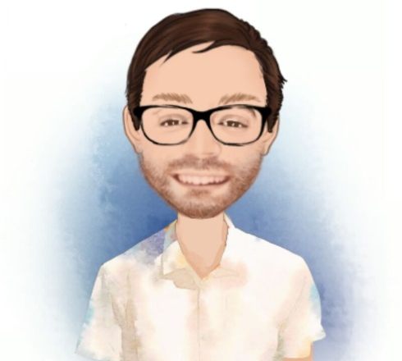
¡Recuerda!
¿QUÉ dice el texto?
¿QUIÉN lo escribe? (experto/intención)
¿DÓNDE está escrito?

Slide 3
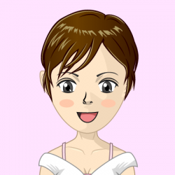
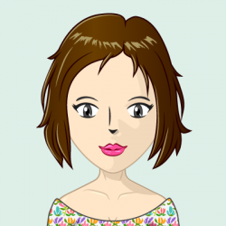
Vamos a averiguar con Mila y Andrea, si las bebidas energéticas son perjudiciales.
BUSCAREMOS EN INTERNET TEXTOS SOBRE BEBIDAS ENERGÉTICAS Y ANALIZAREMOS LA INFORMACIÓN
ANDREA
MILA

Slide 4
SAN.GVA.ES
Bebidas energéticas: peligro para los jóvenes
Muchos jóvenes y adolescentes beben a diario bebidas energéticas pero los expertos dicen que las bebidas energéticas tienen bastantes efectos secundarios. Según un estudio científico del 2008 publicado en la revista "Salud adolescente", los estudiantes adolescentes que consumen 6 o más bebidas energéticas al mes tienen más riesgo de abusar de medicamentos, pelearse violentamente, fumar marihuana o beber mucho alcohol.
Por tanto, se aconseja no consumir las bebidas energéticas.
María Pérez, médico de familia

Slide 5
Después de leer esta información, ¿qué pensáis?
Beber bebidas energéticas es perjudicial porque tienen efectos secundarios. Lo han dicho en un estudio científico.
La información la escribe una médico, que es una experta. Y es la página de la Consellería de Salud, que ayuda a mejorar la salud de todos.
Es información comprobada. Verdadera.
Para mi la información es de confianza.
Creo que los jóvenes no deben beber bebidas energéticas.
Hace unos días mi hermana bebió un Red-Bull y luego tenía dolor de cabeza .
Ella lo dijo en Facebook. Y una de sus amigas dijo que el dolor de cabeza fue por beber Red Bull.

Slide 6
Veamos ¿QUÉ dice el texto?
Beber bebidas energéticas es perjudicial porque tienen efectos secundarios. Lo han dicho en un estudio científico.
La información la escribe una médico, que es una experta. Y es la página de la Consellería de Salud, que ayuda a mejorar la salud de todos.
Es información comprobada. Verdadera.
Para mi la información es de confianza.
Creo que los jóvenes no deben beber bebidas energéticas.
Hace unos días mi hermana bebió un Red-Bull y luego tenía dolor de cabeza .
Ella lo dijo en Facebook. Y una de sus amigas dijo que el dolor de cabeza fue por beber Red Bull.

Slide 7
Veamos ¿QUIEN escribió el texto? ¿es experto?
Beber bebidas energéticas es perjudicial porque tienen efectos secundarios. Lo han dicho en un estudio científico.
La información la escribe una médico, que es una experta. Y es la página de la Consellería de Salud, que ayuda a mejorar la salud de todos.
Es información comprobada. Verdadera.
Para mi la información es de confianza.
Creo que los jóvenes no deben beber bebidas energéticas.
Hace unos días mi hermana bebió un Red-Bull y luego tenía dolor de cabeza .
Ella lo dijo en Facebook. Y una de sus amigas dijo que el dolor de cabeza fue por beber Red Bull.

Slide 8
¿DÓNDE está la información? ¿qué intención tiene?
Beber bebidas energéticas es perjudicial porque tienen efectos secundarios. Lo han dicho en un estudio científico.
La información la escribe una médico, que es una experta. Y es la página de la Consellería de Salud, que ayuda a mejorar la salud de todos.
Es información comprobada. Verdadera.
Para mi la información es de confianza.
Creo que los jóvenes no deben beber bebidas energéticas.
Hace unos días mi hermana bebió un Red-Bull y luego tenía dolor de cabeza .
Ella lo dijo en Facebook. Y una de sus amigas dijo que el dolor de cabeza fue por beber Red Bull.

Slide 9
Andrea se preguntó: ¿Qué dice el texto? ¿Quién escribió el texto? ¿Dónde está el texto?
Beber bebidas energéticas es perjudicial porque tienen efectos secundarios. Lo han dicho en un estudio científico.
La información la escribe una médico, que es una experta. Y es la página de la Consellería de Salud, que ayuda a mejorar la salud de todos.
Es información comprobada. Verdadera.
Para mi la información es de confianza.
Creo que los jóvenes no deben beber bebidas energéticas.
Hace unos días mi hermana bebió un Red-Bull y luego tenía dolor de cabeza .
Ella lo dijo en Facebook. Y una de sus amigas dijo que el dolor de cabeza fue por beber Red Bull.
Mila dió su opinión.
Eso no es lectura crítica

Slide 10
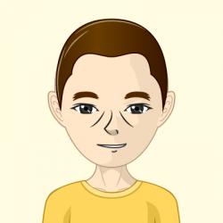
Ahora Toni y Julián van a seguir buscando sobre el mismo tema.
JULIÁN
TONI

Slide 11
www.EMPRESADEBEBIDAS.COM

Slide 12
A ver qué piensa TONI
Creo que los jóvenes deben tomar bebidas energéticas, como el ‘Red Bull’. ¡Te despierta! Es bueno. Creo que una lata por la mañana podría ayudar a muchos jóvenes a estar más despiertos.
TONI necesita ayuda, no ha respondido a:
¿Qué? ¿Quién? ¿Dónde?

Slide 13
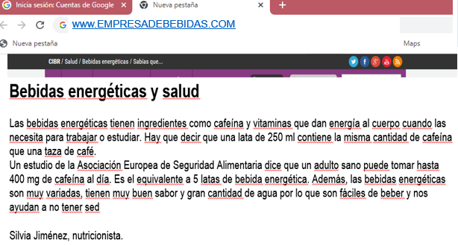
Julián ayuda a Toni a hacer lectura crítica
Creo que los jóvenes deben tomar bebidas energéticas, como el ‘Red Bull’. ¡Te despierta! Es bueno. Creo que una lata por la mañana podría ayudar a muchos jóvenes a estar más despiertos.
¿Qué dice el texto?
El texto dice que tienen cafeína y vitaminas. Dan energia, quitan la sed. Un estudio dice que se pueden beber 5 lates al día

Slide 14
Julián ayuda a Toni a hacer lectura crítica
Creo que los jóvenes deben tomar bebidas energéticas, como el ‘Red Bull’. ¡Te despierta! Es bueno. Creo que una lata por la mañana podría ayudar a muchos jóvenes a estar más despiertos.
¿Quién escribe el texto?
El texto lo escribe una nutricionista. Es una professional que sabe de alimentación. Pero, ¿cuál es su intención?

Slide 15
Julián ayuda a Toni a hacer lectura crítica
Creo que los jóvenes deben tomar bebidas energéticas, como el ‘Red Bull’. ¡Te despierta! Es bueno. Creo que una lata por la mañana podría ayudar a muchos jóvenes a estar más despiertos.
¿Dónde está la información?
La página Web es de una empresa de bebidas. Seguramente su intención es vender.
No debo confiar

Slide 16
¿QUÉ HEMOS ENSEÑADO A MILA Y A TONI EN ESTE CAPÍTULO?
Si buscas información en Internet, debes analizarla y saber si puedes CONFIAR
Explica por qué se puede confiar.
¿Qué?
¿Quién?
¿Dónde?

